Slide 1
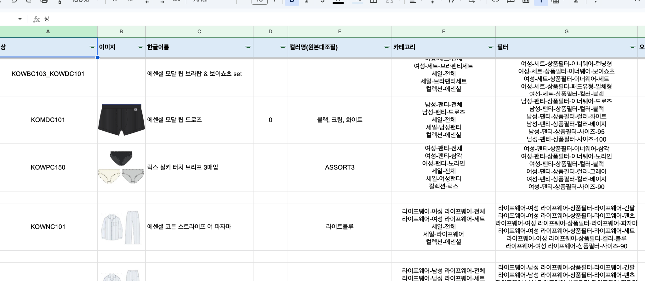
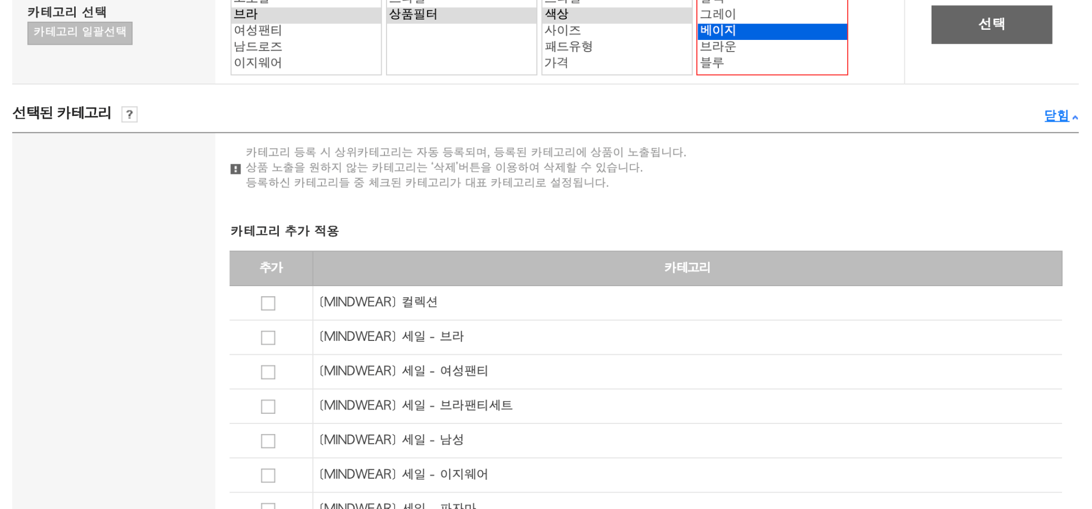
고도몰 상품등록
카테고리·필터 자동채움
신제품 리스트 엑셀을 기준으로 상품 특징을 자동 판별하고, 등록 템플릿 S열(category_code)에 카테고리 코드를 자동 입력하는 업무 개선안
Before: 4명 × 2~3일 / 약 200개 수작업
After: 엑셀 업로드 → 자동 판별 → 코드 자동채움
2026.08.13
LEE | 고도몰 상품등록 자동화 1
Notes:
Sources: 사용자 제공 업무 설명, 업로드된 고도몰 자동채움 HTML 파일, 사용자 제공 화면 캡처.

Slide 2
기존 업무: 상품마다 판단하고, 상품마다 클릭
신제품 200개 기준 반복 업무가 팀 전체 리소스를 소모
1
제품 리스트 확인
2
카테고리 수기 작성
3
고도몰 개별 진입
4
항목별 클릭 저장
타 부서 엑셀에서 품번·상품명·컬러·사이즈 확인
제품 특징을 보고 담당자가 카테고리/필터 판단
상품마다 카테고리 선택 화면 열기
컬러·사이즈·유형을 하나씩 선택 후 저장
문제 요약
작업량
약 200개 상품을 상품별로 반복 등록
투입
팀원 4명 기준 2~3일 소요
오류 위험
담당자별 판단 차이, 클릭 누락, 필터 오선택 가능
시스템 한계
관리 업체 답변도 “각 버튼을 누르는 방식” 외 대안 제한
결론: 수작업의 핵심은 “상품정보 판단 → 카테고리/필터 선택 → 코드 입력”이므로, 이 판단 규칙을 엑셀 기반으로 자동화해야 함
LEE | 고도몰 상품등록 자동화 2
Notes:
Sources: 사용자 제공 업무 설명: 신제품 약 200개, 4명 2~3일, 고도몰 수기 카테고리/필터 선택 업무.

Slide 3
자동채움 구조: 제품 리스트를 규칙표로 해석해 S열에 반영
업로드 → 자동 판별 → 코드 변환 → 템플릿 저장
제품 리스트 엑셀
자동 판별 규칙
카테고리 사전
품번 매칭
S열 저장
품번 / 상품명 / 컬러 / 사이즈 / 라인
브라·팬티·드로즈·이지웨어 등 분류
카테고리·필터명을 고도몰 코드로 변환
템플릿 상품코드와 연결
category_code 자동 입력
프로그램 기능
자동 생성
제품 정보 기반으로 카테고리(F)·필터(G) 자동 생성
수정 가능
자동 결과를 화면에서 검토하고 필요 시 직접 수정
재계산
수정 즉시 S열 코드 재계산
서식 유지
템플릿의 다른 셀·서식은 유지하고 S열만 채움
핵심 로직: 상품명·품번·컬러·사이즈에서 여성/남성, 브라/팬티/드로즈/이지웨어, 컬러/사이즈 필터를 판단하고 코드 사전(PATH2CODE)으로 변환
LEE | 고도몰 상품등록 자동화 3
Notes:
Sources: 업로드된 HTML 파일 내 설명 및 코드 구조: 신제품 업로드, 검토/수정, 템플릿 S열 채워 저장, PATH2CODE 코드 사전, 제품 정보 기반 규칙.

Slide 4
업무 개선 효과: 수작업 중심에서 검수 중심으로 전환
반복 클릭을 제거하고 예외 상품만 확인하는 구조
구분
기존 방식
자동화 방식
효과
제품 확인
엑셀을 보고 담당자가 직접 판단
신제품 리스트 업로드 후 자동 분석
확인 시간 단축
카테고리 작성
별도 시트에 수기 작성
규칙 기반 카테고리·필터 자동 생성
누락/오입력 감소
고도몰 작업
상품별 카테고리 버튼 개별 클릭
카테고리 코드로 변환 후 엑셀 일괄 반영
반복 클릭 제거
검수 방식
전체 상품을 사람이 처리
예외·미매칭 상품만 검수
MD 판단 업무 집중
투입 리소스
4명 × 2~3일
업로드·자동채움·검수 중심
업무시간 대폭 절감
약 200개
4명 × 2~3일
S열 자동 입력
신제품 등록 물량
기존 투입 리소스
category_code 자동채움
LEE | 고도몰 상품등록 자동화 4
Notes:
Sources: 사용자 제공 업무 설명과 자동채움 HTML 파일 기능 설명을 표로 재구성.

Slide 5
운영 방식: 자동 생성 + 예외 검수 + 규칙 고도화
신제품 시즌마다 반복 가능한 표준 프로세스
관리 포인트
① 업로드
신제품 리스트 엑셀과 등록 템플릿을 프로그램에 업로드
자동 판별 실패 행은 “확인필요”로 표시해 검수 대상 분리
신규 컬러·신규 사이즈·신규 카테고리 발생 시 코드 사전에 추가
여성 카테고리는 상위→하위 흐름을 우선 반영해 규칙 정확도 개선
시즌 반복 등록 시 동일 규칙을 재사용해 처리 속도 안정화
② 검토
자동 생성된 카테고리(F), 필터(G), 코드(S)를 확인
③ 저장
품번 기준으로 템플릿 S열에 category_code를 채워 저장
요약 문장
상품정보를 기준으로 카테고리·필터를 자동 판별하고, 고도몰 코드로 변환해 등록 템플릿 S열에 자동 반영하는 업무 자동화입니다.
LEE | 고도몰 상품등록 자동화 5
Notes:
Sources: 사용자 제공 업무 설명, 업로드된 자동채움 HTML 파일 기능 및 화면 내용.

